Slide 1

Recorrido Virtual
Juárez Martínez Richard Levi
Rayón Ochoa Victor Eduardo

Slide 2
índice
Participantes.
Requisitos.
Propósitos del proyecto.
Tecnologías empleadas.
Análisis cualitativo de riesgos.
Estimación de costos.
Presupuesto.
Resultado final.
Enlace a GitHub.

Slide 3
Participantes
Puesto | Nombre
Programador | Juárez Martínez Richard Levi
Programador y documentador | Rayón Ochoa Víctor Eduardo

Slide 4
Requisitos
1 Fachada
2 cuartos que contengan por lo menos 5 elementos cada cuarto y que cada uno de los elementos sean acorde con un espacio real o ficticio que enviará el alumno por correo antes del día 5 de mayo.
Debe contener 2 animaciones sencillas y 1 compleja
Debe realizarse documentación del proyecto( diagrama de Gantt , manual de usuario donde se planten objetivos e interacción del proyecto, código documentado)
Debe hacerse un análisis de costos del proyecto.
Presentación del proyecto donde se considerara la expresión oral y la parte técnica.
La entrega de documentación se debe hacer en formato digital en la plataforma de github o gitlab.

Slide 5
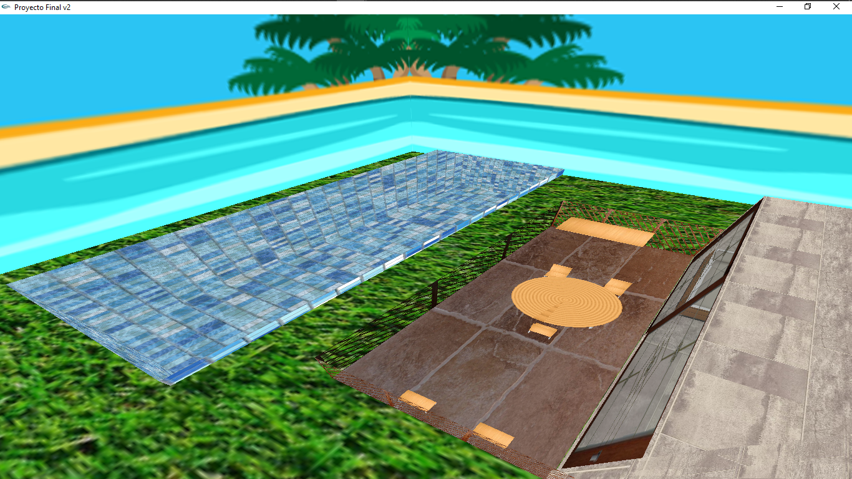
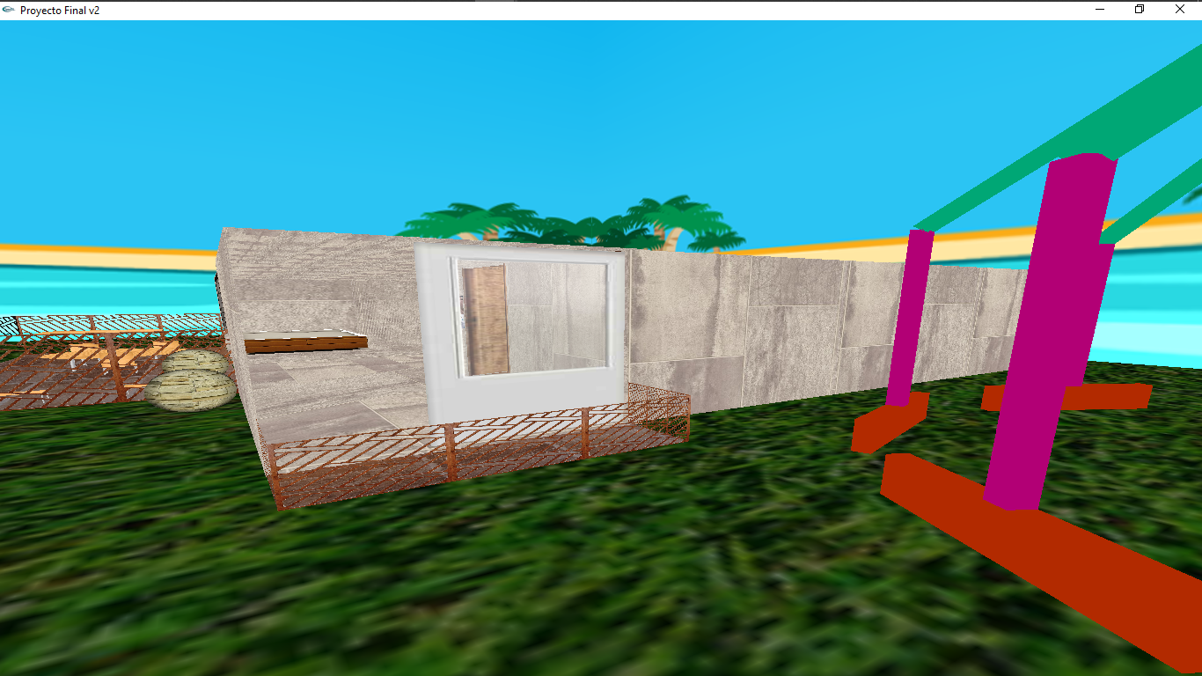
Propósitos del proyecto
El propósito del proyecto es mostrar un recorrido virtual para visualizar una fachada que contendrá cinco elementos, y tendrá implementadas dos animaciones sencillas y una compleja.

Slide 6





Tecnologías empleadas
GitHub (Alojamiento del proyecto)
Visual Studio 2017
C++
WhatsApp (Comunicación)
Google Drive (Documentación)

Slide 7
Id | Riesgo | Probabilidad | Nivel de impacto
RegR-01 | Incumplimiento de los requisitos solicitados. | Media | Alto
RegR-02 | Retraso en la entrega. | Media | Alto
RegR-03 | Sistemas incompatibles. | Media | Alto
RegR-04 | Conocimientos insuficientes en las tecnologías empleadas. | Baja | Alto
RegR-05 | Abandono de algún o ambos integrantes del proyecto. | Baja | Alto
RegR-06 | Pérdida de información (Total o parcial). | Media | Alto
RegR-07 | Nula o mala comunicación entre los integrantes. | Baja | Medio
RegR-08 | Cancelación del proyecto. | Baja | Alto
RegR-09 | Falta de presupuesto | Baja | Alto

Slide 8
Estimación del costo
Mano de obra directa | $45,000
Material de oficina | $1,477
Servicios | $3,599
Equipo | $46,390
TOTAL | $96,466
Noventa y seis mil cuatrocientos sesenta y seis MXN

Slide 9
Presupuesto
Concepto | Cantidad Designada
Subtotal | $78,956
Reserva de Contingencia (12%) | $9,474.72
Reserva de Administración (10%) | $7,895.60
Inflación Anual (4%) ^{[1]} | $3,853.05
Total | $100,179.37
^{[1]} Valor tomado del sitio: http://www.anterior.banxico.org.mx/portal-inflacion/inflacion.htm

Slide 10
Resultado Final

Slide 11
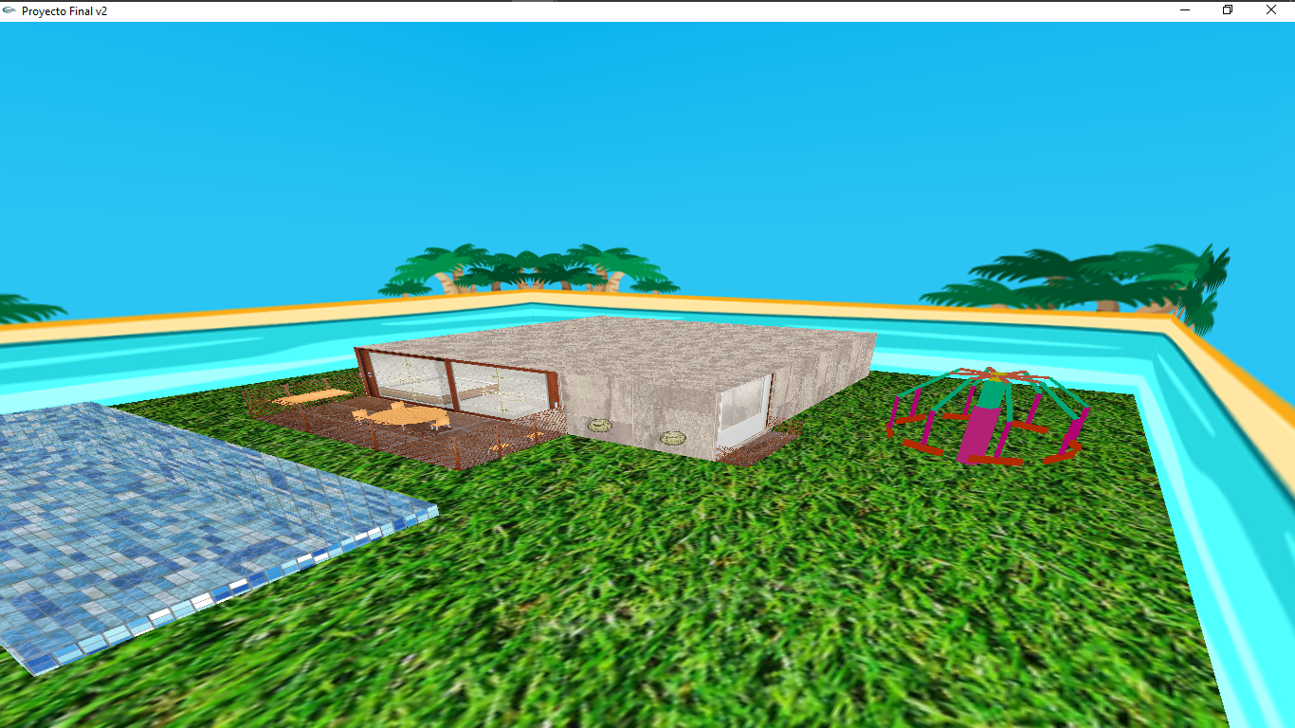

Slide 12
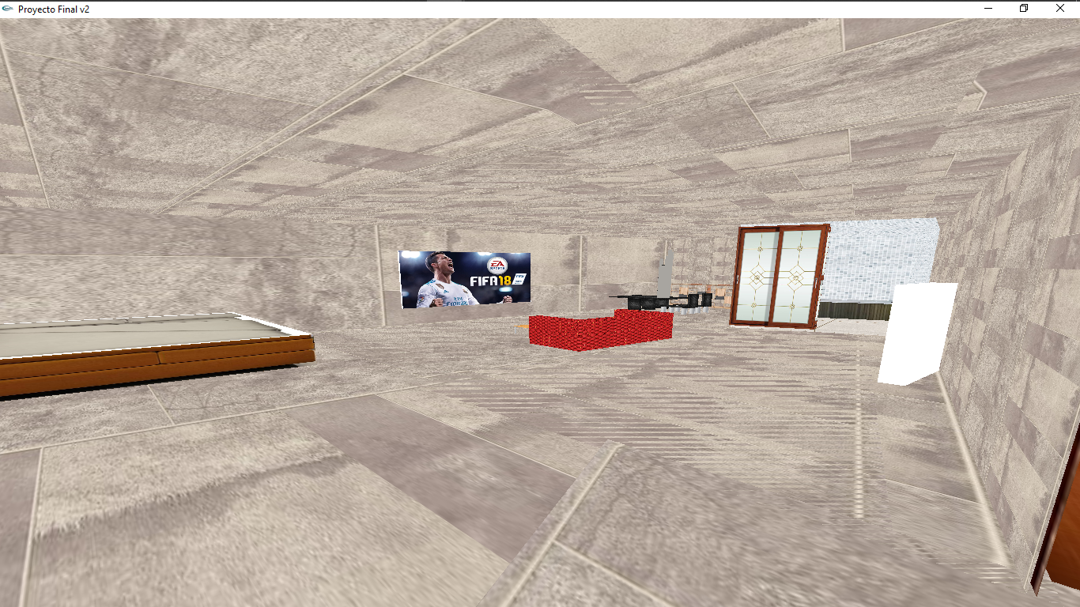

Slide 13
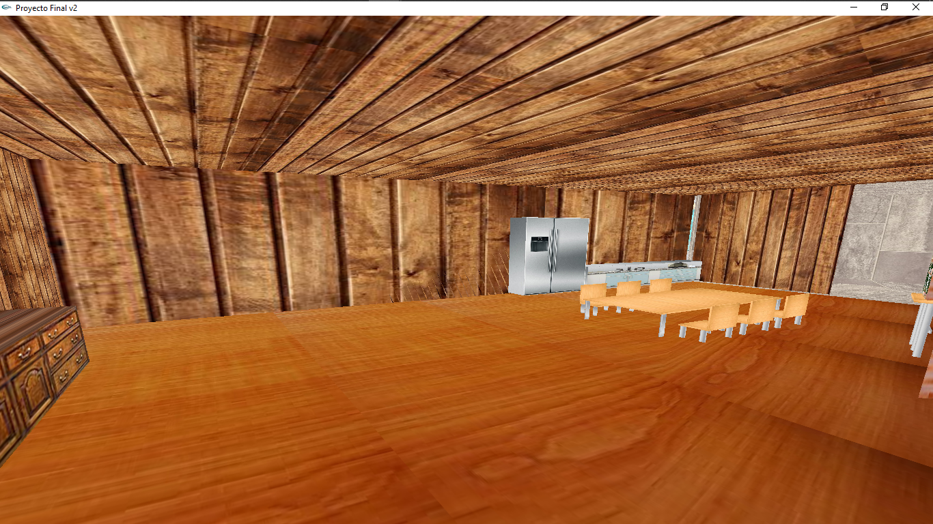

Slide 14
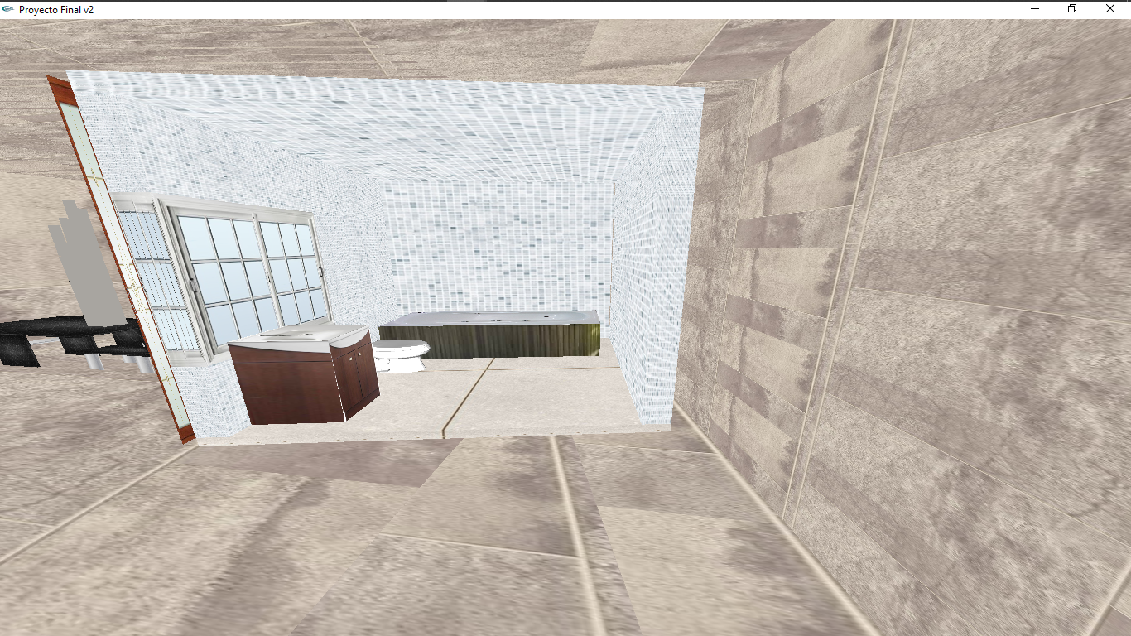
Capturas del proyecto final

Slide 15
Enlace a GitHub
https://github.com/RickardoLevi/Proyecto_Final_CG

Slide 16
¡Gracias!

